Slide 1
Кыргыз Жаранынын жарандык иденттүүлүгүн калыптандыруудагы жана өнүктүрүүдөгү социалдык институттардын ролу

Slide 2
Лекциянын темасы: Кыргыз Жаранынын жарандык иденттүүлүгүн калыптандыруудагы жана өнүктүрүүдөгү социалдык институттардын ролу
1. Үй-бүлө институтунун жана социалдык чөйрөнүн ролу
2. Билим берүү институтунун ролу
3. Эмгек жамааттары институтунун ролу
Кыска жыйынтыктоолор
Жаңы терминдер жана түшүнүктөр
Контролдук суроолор жана окуу тапшырмалары
Сунушталган адабият

Slide 3
Социалдашуу (лат. socialis – коомдук) – индивид тарабынан социалдык тажрыйбаны, социалдык байланыш жана мамилелер тутумдарын өздөштүрүү процесси.
Социалдашуу процессинде адам коомдо нормалдуу жашоо үчүн өзүнө керектүү ишенимдерди алат. Социалдашуу деп коомдук турмушта жана коомдук мамилелерде тажрыйба топтошуурунун көп кырдуу процессин түшүнөбүз.

Slide 4
Жарандардын жана алардын топторунун керектөөлөрүн калыптандыруучу негизги социалдык институттарды, Кыргыз жаранынын жарандык иденттүүлүгүн калыптандыруучу жана өнүктүрүүчү детерминдик процесстерди төмөнкүдөөй топторго бөлсөк болот:
1.мамлекеттик бийлик институттары
2. жарандык коом институттары.

Slide 5
Индивиддин социалдашуусунун булактары катары төмөнкүлөр эсептелет:
А) үй-бүлөлүк жана башка социалдык институттар аркылуу, баарыдан мурда билим берүү, окутуу жана тарбиялоо системасы аркылуу маданиятты өткөрүп берүү;
В) байланыш процессинде жана биргелешкен иш-аракеттерде адамдардын өз ара таасири;
С) негизги психикалык функцияларды жана коомдук жүрүм-турумдун элементардык формаларын калыптандыруу менен эрте балалык мезгил менен байланышкан алгачкы тажрыйба;
Д) индивид тарабынан социалдык нормаларды Активдүү өздөштүрүүдө тышкы контролду акырындык менен ички өзүн-өзү контролдоого алмаштырууга туура келген өзүн-өзү жөнгө салуу процесстери.

Slide 6
Маданият, медиа жана билим берүү институту, ар бири өзүнчө инсанды калыптандырууга олуттуу салым кошот, бирок үй-бүлөнүн инсандын инсандыгына тийгизген таасири коомдун бардык башка институттарына караганда олуттуу артыкчылыкка ээ.

Slide 7
1.Үй-бүлө жана социалдык чөйрө институтунун ролу
Жарандык иденттүүлүктү калыптандырууда жана өнүктүрүүдө үй-бүлөнүн мааниси мамлекеттик деңгээлде таанылат, ал эми үй-бүлөлүк мамилелер жаатындагы социологиялык изилдөөлөр мамлекеттик социалдык саясатты иштеп чыгуу үчүн бекем негиз болуп кызмат кылат.

Slide 8
Адамзат тарыхында үй-бүлө өз мүчөлөрүн аныктоо функциясын аткарат жана үй-бүлө мүчөлөрүнүн баалуулуктарын жана алардын ишенимдерин калыптандырууга чоң таасирин тийгизет (айрыкча бала кезинде) жана инсандын социалдашуусунда негизги ролду аткарган эң маанилүү жана эң байыркы социалдык институт болуп саналат.

Slide 9
Ар бир адам биринчи жолу өзүн үй-бүлөдөгү эркек же аял катары билет. Бала үй-бүлө мүчөлөрүнүн курчоосунда социалдык Инсанга айланат жана анын инсандыгын өнүктүрүү үчүн үй-бүлө мүчөлөрү аны ар кандай таасирлерге дуушар кылышат жана жеке жана жамааттык иденттүүлүк менен туруктуу байланышта жашоого үйрөтүшөт. Жеке адам үй-бүлөдө топтор жана башка адамдар менен байланышта жашоо үчүн биринчи көндүмдөрдү үйрөнөт.
Андан кийин ал уруу, улут, өлкө жана дүйнө сыяктуу ири социалдык тутумдар менен иш алып барат. Үй-бүлөдө индивидуалдык иденттүүлүктү калыптандыруу процесси жүрүп жаткан учурда дагы, ошол эле учурда социалдык иденттүүлүк процесси дүркүрөп өнүгүп жатат.

Slide 10
Кыргыз жараны жарандык бирдейликти калыптандыруу үй-бүлөнүн ичинде, үй-бүлөлүк мамилелерде болушу керек.

Slide 11
Бул чакан коомдук топ катары үй-бүлө биринчи кезекте коомдо көбөйүү милдетин аткарат деп айтылып жүрөт, бирок эч ким бул учурда анын тарбиялык арналышын жокко чыгарбайт.

Slide 12
2.Билим берүү институттарынын ролу
Үй-бүлө маанилүү тарбиялык функцияны аткарат, бирок билим берүү институту расмий уюм катары муундарды экономикалык, саясий жана маданий максаттарына жетүү үчүн социалдаштырууну өзүнө алат.

Slide 13
2.Билим берүү институттарынын ролу
Кыргыз жаранынын жарандык бирдейлиги жалпы адамзаттык адеп-ахлактык баалуулуктар системасын ыйгаруунун негизинде көп маданияттуу коомдун жараны катары инсандын интеграциясын, биримдигин жана өзүн-өзү аңдап билүүсүнүн бүтүндүгүн, социалдык мамилелердин, ченемдердин жана баалуулуктардын көп түрдүүлүгүн эсепке алуунун негизинде анын өзүн эркин билдирүү эркиндигин камсыз кылат.
Ошондуктан жаштардын жарандык бирдейлигин өнүктүрүү проблемасын чечүүгө көмөк көрсөтүү, билим берүү мейкиндигинде жарандык бирдейликти өнүктүрүүнүн натыйжалуу технологияларын аныктоо, Кыргыз жараны жарандык бирдейлигин өнүктүрүү жаатында окутуучулардын кесиптик компетенциясын жогорулатуу маанилүү.

Slide 14
Жарандык билим берүү инсандын жарандык касиеттеринин жыйындысын калыптандырууга, Кыргыз жаранынын жарандык иденттүүлүгүн калыптандырууга жана өнүктүрүүгө багытталган тарбиялоого жана окутууга багытталууга тийиш. Жарандык билим берүүнүн маңызын мындай түшүнүү анын мазмунуна инсандын жарандык иденттүүлүгүн калыптандыруу милдетин да, анын социалдык компетенттүүлүгүн өнүктүрүү милдетин да киргизүүгө мүмкүндүк берет.

Slide 15
Азыркы учурда Кыргыз жаранынын жарандык бирдейлиги илимде биринчи кезекте өлкөнүн кызыкчылыктарынын айланасындагы интеграциянын фактору катары адилеттүү каралат, ошондуктан анын жарандардын аң-сезиминде жана жүрүм-турумунда тамырлашуу даражасы саясий жана руханий баш коштуруунун, ошондой эле коомдун биримдигинин кепилдиги катары чыгат.

Slide 16
Мектептердин, орто жана жогорку кесиптик билим берүү мекемелеринин тарбия иштеринин программаларынын мазмунун, бардык окуп жаткандардын инсандык жарандык бирдейлигин калыптандыруу милдеттерин өзгөртүү зарылдыгы бышып жетилди. Иштин артыкчылыктуу формаларынын катарында жарандык-мекенчилдик багыттагы ар кандай акцияларга жана конкурстарга катышуу, активисттердин жарандык демилгелерин өнүктүрүү, окуучулардын жана студенттердин коомдук бирикмелерин колдоо белгилей кетүү керек.

Slide 17
Кыргыз жаранынын жарандык иденттүүлүгүн калыптандыруунун негизги технологияларынын ичинен төмөнкүлөрдү бөлүп көрсөтүүгө болот:
Социалдык долбор технологиясы, мында социалдык долбоор — бул авторлордун баалуулуктарын жана алардын учурдагы чындыкка болгон мамилесин чагылдырган социалдык мааниге ээ максатка жетүү үчүн зарыл болгон өзгөрүүлөрдү башкаруунун чыгармачыл ыкмасы.
"Жарандык иденттүүлүк "түшүнүгүнүн аныктамасы - түшүнүк аппаратын түзүүгө багытталган оюн . Оюн "жарандык иденттүүлүк" категориясына карата: өзүнүн түшүнүгүн жана мамилесин иштеп чыгууга, болгон аныктамалардын спектрин көрсөтүүгө, маанилүү белгилерин аныктоого, коммуникациянын топтук тилин калыптандырууга мүмкүндүк берет.

Slide 18
Кыргыз жаранынын жарандык иденттүүлүгүн калыптандыруунун негизги технологияларынын ичинен төмөнкүлөрдү бөлүп көрсөтүүгө болот:
"Дебат" технологиясы - көйгөйдү чечүүгө туура мамиле жасоого башкаларды ынандыруу технологиясы . Дебат өткөрүү-бул өз позицияңызды так жана логикалык жол менен айтууга, күчтүү фактыларды табууга жана колдоо көрсөтүүгө үйрөтүүнүн натыйжалуу каражаты. Алар ошондой эле коомдук пикирге таасир этүү же жүргүзүлүп жаткан саясатты өзгөртүү жөндөмүнө ишенүү сезимин өрчүтүшөт.
Жарандык форум" технологиясы - бул маанилүү, коомдук маанилүү маселелерди талкуулоо аркылуу жаштардын коомдук турмушка катышуусунун бир жолу . Технологиянын маңызы багытталган диалогдун жүрүшүндө кандайдыр бир коомдук маанилүү көйгөйдү чечүүгө карата үч-төрт мамилени кылдат көп тараптуу талдоодо турат.

Slide 19
3.Эмгек жамааттары институтунун ролу
Жамаат (латын тилинен «collectivus» - жамааттык) - жалпы социалдык маанилүү ишмердүүлүктүн негизинде адамдарды бириктирүүнүн уюшулган формасы. Дээрлик бир да адам, өмүр бою жок эле дегенде бир жамааттын курамына кирген эмес, алар пайда болгон жана жашоо-турмуштун ар кандай чөйрөлөрүндө бар.
Алар: өндүрүштүк-экономикалык, коомдук, окуу ж.б. жамаатта, анын ар бир мүчөсү ар бир өзүнчө уюм менен белгиленген учурдагы реалдуулуктарга, ченемдерге, эрежелерге социалдашуу жана адаптациялоо процессинен өтөт.

Slide 20
Эмгек жамааты - бул адамдардын позитивдүү социалдык тажрыйбаларды топтоосунун негизги базасы. Тажрыйбаны адам үй-бүлөдө, баарлашуу, маалымат каражаттары, китеп окуу жана башка булактар аркылуу алат. Жаран жумушка орношуу менен көптөгөн жамааттардын мүчөсү боло алат, алардын бир бөлүгүн өзү тандайт (кружкалар, секциялар Ж.Б.), ал эми башкалардын жана баарынан мурда эмгек жамаатынын мүчөсү, ал белгилүү бир шарттардан улам болот.

Slide 21
Кыргыз жаранынын жарандык иденттүүлүгүн калыптандырууда жана өнүктүрүүдө эмгек жамааттары институтунун ролу социалдык баалуу инсанды калыптандыруу жана анын индивидуалдуулугун көрсөтүү үчүн мүмкүнчүлүктөрдү ачууда турат.

Slide 22
Кыргыз жараны өзүн-өзү аңдап билүүсү үй-бүлө, коомчулук жана мамлекет тарабынан калыптануучу инсандын билиминин, маданиятынын, тарбиясынын жана өнүгүүсүнүн бир бөлүгү болууга тийиш. Мында мамлекеттик тил Кыргыз Республикасынын жарандарынын биригүүсүн камсыз кылуучу маанилүү шарт болуп калууга тийиш.

Slide 23
Кыскача тыянактар:
1. Институционалдык мамиле көз карашынан алганда Кыргыз жараны жарандык бирдейликти өнүктүрүү жана калыптандыруу өзүн КР жараны гана эмес, жарандык коомдун мүчөсү катары да кабылдаган жана позициялаган инсандын сапаттарынын динамикалык системасы катары каралышы мүмкүн.
2. Кыргыз жараны деген түшүнүк-жарандык бирдейликти өнүктүрүүнүн концепциясы катары калктын ар кандай топторунун керектөөлөрүнө жана өзгөчөлүктөрүнө кылдат ылайыкташуу зарыл.

Slide 24
Кыскача тыянактар:
3. Кыргыз жаранынын жарандык иденттүүлүгүн калыптандыруу жана өнүктүрүү үчүн мамлекеттик органдар, жергиликтүү өз алдынча башкаруу органдары, ЖМК жана жарандык коом уюмдары тарабынан активдүү маалыматтык-түшүндүрүү иштерин жүргүзүү зарыл.
4. Жарандык бирдейликти өнүктүрүү процессинде негизги роль билим берүү, илим, маданият, ЖМК жана социалдык тармактар системасына берилет, ал жарандык бирдейликти интеграциялоо жана калыптандыруу үчүн, биринчи кезекте жарандык билим берүү, укуктук маданиятты өнүктүрүү жана жарандарды бириктирүүгө багытталган долбоорлорду ишке ашыруу жана өлкөгө таандык болуу сыймыгы.

Slide 25
Кыскача тыянактар:
5. Социалдаштыруу адамдын социалдык чындыкты билүүсүн, практикалык жеке жана топтук иштин көндүмдөрүн өздөштүрүүнү камтыйт.
6. Социалдашуу процесстери үчүн чечүүчү мааниге коомдук тарбия ээ.
7. Социалдашуу процесси ар кандай социалдык институттарды камтыйт. Бирок негизги атаандаштарына карабастан (мектеп жана маалымат каражаттары, айрыкча телекөрсөтүү), үй-бүлө жаш муундарды коомдоштурууда жана адамдардын принциптерин, ойлорун, идеяларын, мамилелерин, атүгүл чоңдордо да калыптандырууда негизги жана негизги ролду ойнойт.

Slide 26
Контролдук суроолор жана тапшырмалар:
1. Социалдык институт деген эмне, анын белгилери кандай?
2. Социализацияны кандай түшүнөсүз?
3. Кыргыз жаранынын жарандык иденттүүлүгүн өнүктүрүү концепциясын ишке ашырууга тиешеси бар социалдык институттарды тизмектеңиз.
4. Кыргыз жаранынын жарандык иденттүүлүгүн калыптандыруу жана өнүктүрүү маселелерин чечүүдө үй-бүлө институтунун ролу кандай?
5. Кыргыз жаранынын жарандык иденттүүлүгүн калыптандыруу жана өнүктүрүү маселелерин чечүүдө билим берүү институтунун ролу кандай?

Slide 27
Контролдук суроолор жана тапшырмалар:
6. Кыргыз жаранынын жарандык иденттүүлүгүн калыптандыруу жана өнүктүрүү маселелерин чечүүдө эмгек жамааттары институтунун ролу кандай?
7. Кантип жергиликтүү мамлекеттик администрациялар жана жергиликтүү өз алдынча башкаруу органдары кыргыз жаранынын жарандык бирдейлигин калыптандырууга жана өнүктүрүүгө көмөк көрсөтө алат?
8. Жарандык билим берүү деген эмне?
Бул түшүнүк эмнени камтыйт?
9. Жарандык жана жарандык катышуу деген эмне? Алар кандай байланышта жарандык иденттүүлүк мененби?

Slide 28
Кейс "Иттердин шоусундагы чыр-чатак"
Сабактын максаты: Кыргыз жаранынын жарандык иденттүүлүгүн калыптандырууда жана өнүктүрүүдө социалдык институттардын ролун талкуулоо

Slide 29
Кейс "Иттердин шоусундагы чыр-чатак"
Сабактын максаты: Кыргыз жаранынын жарандык иденттүүлүгүн калыптандырууда жана өнүктүрүүдө социалдык институттардын ролун талкуулоо
Депутат Рыскелди Момбеков дагы эмоционалдуу сүйлөдү. "Биз итке символубузду тагып койдук. Башкача айтканда, итти кыргыз кылып, кыргызды ит кылып коюшту. Каргалар үчүн тынчсызданган кыргыздар качан сыймыктанышат? Эмне үчүн УКМК унчукпайт, ал эми Башкы прокуратура баа бере албайт? Бул бүгүнкү эң маанилүү суроо. Республиканын сыймыгын прокуратура жана УКМК коргошу керек. "

Slide 30
Талкуу суроолору:
1. Чыр-чатактын маңызы эмнеде? Уюштуруучулар канчалык туура иш кылышты?
2. Кыргыз жаранынын жарандык иденттүүлүгүнө ылайык келген КР Конституциясынын кайсы беренелерин ит ээси бузду?
3. КР Конституциясынын КР жарандарынын укуктары, эркиндиктери жана милдеттери жөнүндө Кыргыз жаранынын мамлекеттик символика менен байланышкан жарандык иденттүүлүгүнө ылайык келген жоболорун камсыз кылуу боюнча үй-бүлө институтунун ролу кандай болушу керек?

Slide 31
Сунушталган адабияттар:
1. Кыргыз Республикасынын Президенти С. Н. Жапаровдун өлкө элине кайрылуусу, 5-май, 2021-жыл.
2. Кыргыз Республикасынын Президентинин милдетин аткаруучу С. Н.Жапаровдун Жарлыгы, 13-ноябрь 2020-жыл, "Кыргыз жаранынын жарандык иденттүүлүгүн өнүктүрүү Концепциясы жөнүндө"39.
3. Кыргыз Республикасынын "Мамлекеттик жарандык жана муниципалдык кызмат жөнүндө" Мыйзамы, 30-май, 2016-ж.
4. "Жергиликтүү өз алдынча башкаруу жөнүндө" Кыргыз Республикасынын Мыйзамы, 16-июнь 2011-ж.
5. "Мамлекеттик органдардын коомдук кеңештери жөнүндө" Кыргыз Республикасынын Мыйзамы, 24.05.2014 ж.ж., 74.

Slide 32
Сунушталган адабияттар:
Акимова, и.А. ЖМК коомдо инсандын бирдейлигин калыптандыруу фактору катары [Электрондук ресурс] / и. А. Акимова / / "Сервисым"журналы. – 2009. – №1. URL: http://www.marketing.spb.ru/lib-around/socio/media_identity.htm (күнү кайрылган: 07.02.2017).
7. Архипова, К. А. азыркы Россиядагы жарандык жана регионалдык иденттүүлүк проблемалары: илимий эмгектердин жыйнагы. - Улян. Мам. техника. ун-т. - Ульяновск: УлГТУ, 2015. – 343 б.
8. Бабосов, Е. М. жарандык коом: проблемаларды концептуалдаштыруу жана жарандык коомдун калыптануу перспективалары: эл аралык илимий материалдар.- практ. Кенди., 20-21-май, 2010-жыл, Могилев, 2 бөлүктө, саат. - Могилев, 2010. – C. 12.

Slide 33
Сунушталган адабияттар:
9. Байматов Б. Кыргызстандагы жарандык коомдун спецификалык жергиликтүү аспектилери: социалдык жана географиялык перифериядан көз караш // Борбордук Азия жана Кавказ. 2006. № 4 (46). Б.17-30.
10. Бердников, а.г. "көп маданияттуу Социалдык чөйрөдө орус жарандык иденттүүлүгүн калыптандырууну аңдап билүү" маселесине [Электрондук ресурс] / А. Г. Бердников. - Сунуштар: http://gimn1-angarsk.ru/attachments/article/667/berd.pdf (текшерилген күнү 18.03.2016).
11. Бектанова А.К. Кыргызстандагы социалдык-маданий трансформация жана жарандык коом // тарыхый, философиялык, саясий жана юридикалык илимдер, маданият таануу жана искусство таануу. Теория жана практика суроолору. Тамбов: Грамота, 2016. № 3 (65). Б. 1. Б.34-37.

Slide 34
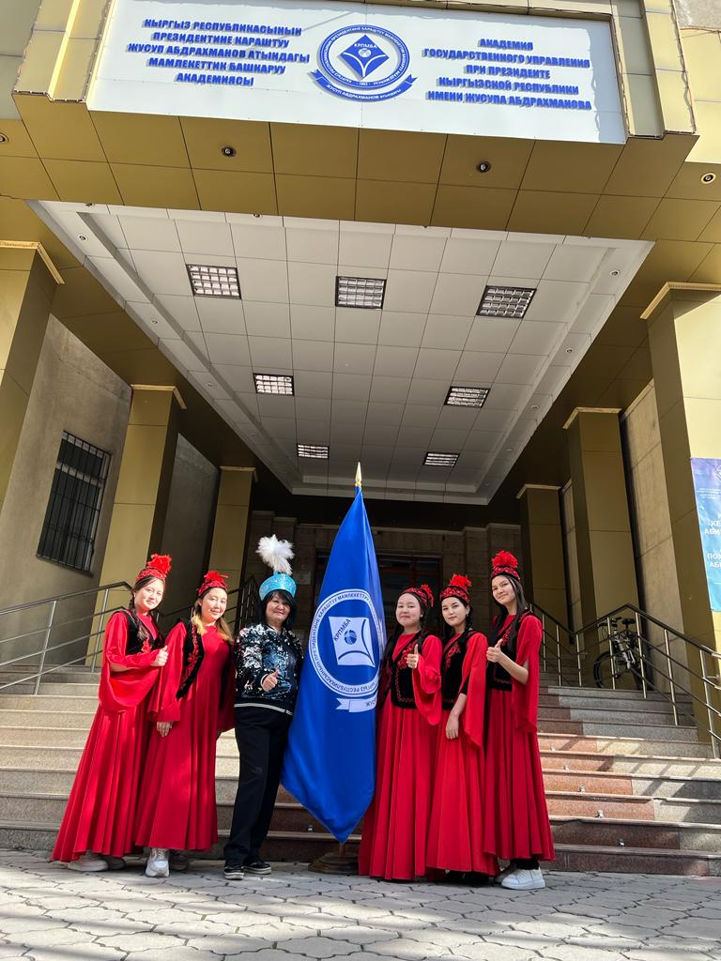
Көңүл бурганыңыздар үчүн рахмат !

